Slide 1
«Использование метода наглядного моделирования в работе логопеда»
Консультация-презентация учителя-логопеда ОГКОУ Ивановского специального (коррекционного) детского дома «Солнышко» Губиной О.Н.

Slide 2
Наглядное моделирование – это воспроизведение существенных свойств изучаемого объекта, создание его заместителя и работа с ним. Метод наглядного моделирования помогает ребенку зрительно представить абстрактные понятия (звук, слово, предложение, текст), научиться работать с ними.

Slide 3
Актуальность
У дошкольников мыслительные задачи решаются с преобладающей ролью внешних средств, наглядный материал усваивается лучше вербального. В организованной деятельности в детском саду в основном задействован только один вид памяти – вербальный. И дошкольник лишен возможности, записать, сделать таблицу, отметить что-либо. Опорные схемы – это попытка задействовать для решения познавательных задач зрительную, двигательную, ассоциативную память.

Slide 4
Значение
Во-первых, использование наглядного моделирования вызывает интерес у детей.
Во-вторых, использование символической аналогии облегчает и ускоряет процесс запоминания и усвоения материала, формирует приемы работы с памятью.
В-третьих, применяя графическую аналогию, мы учим детей видеть главное, систематизировать полученные знания.

Slide 5
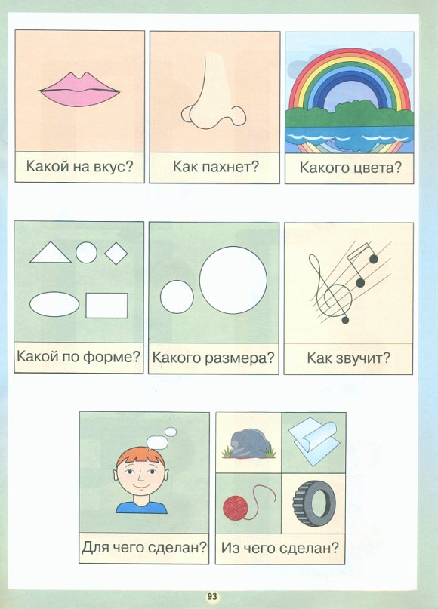
Формирование лексико-грамматических категорий

Slide 6
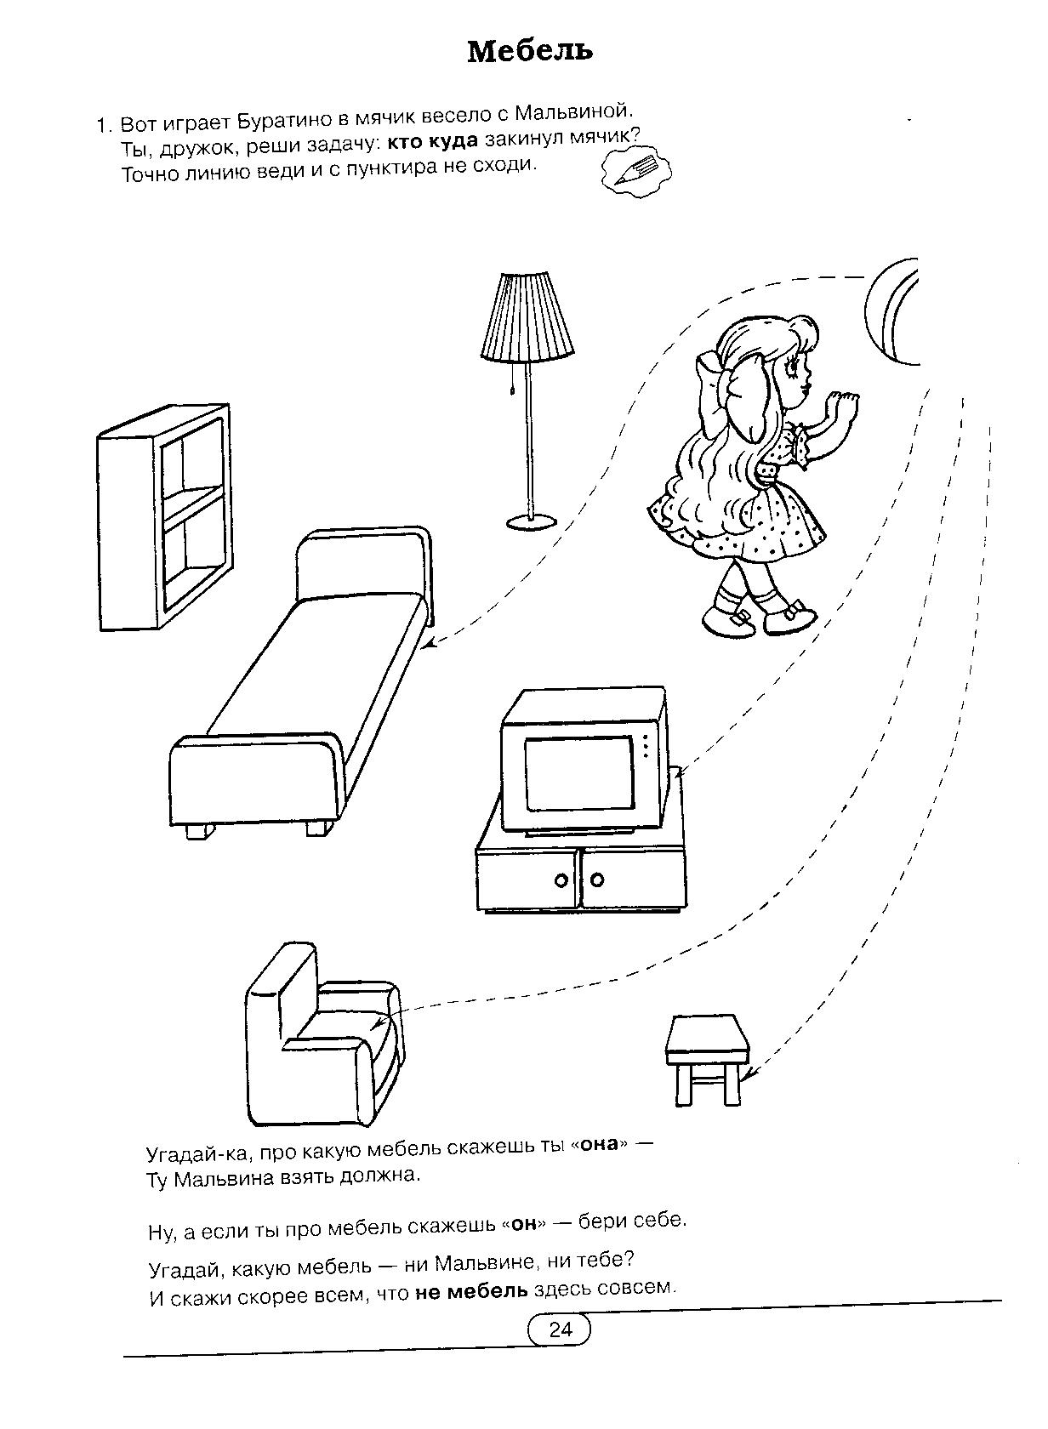
Работа над фразой
Куда закатился мячик?

Slide 7
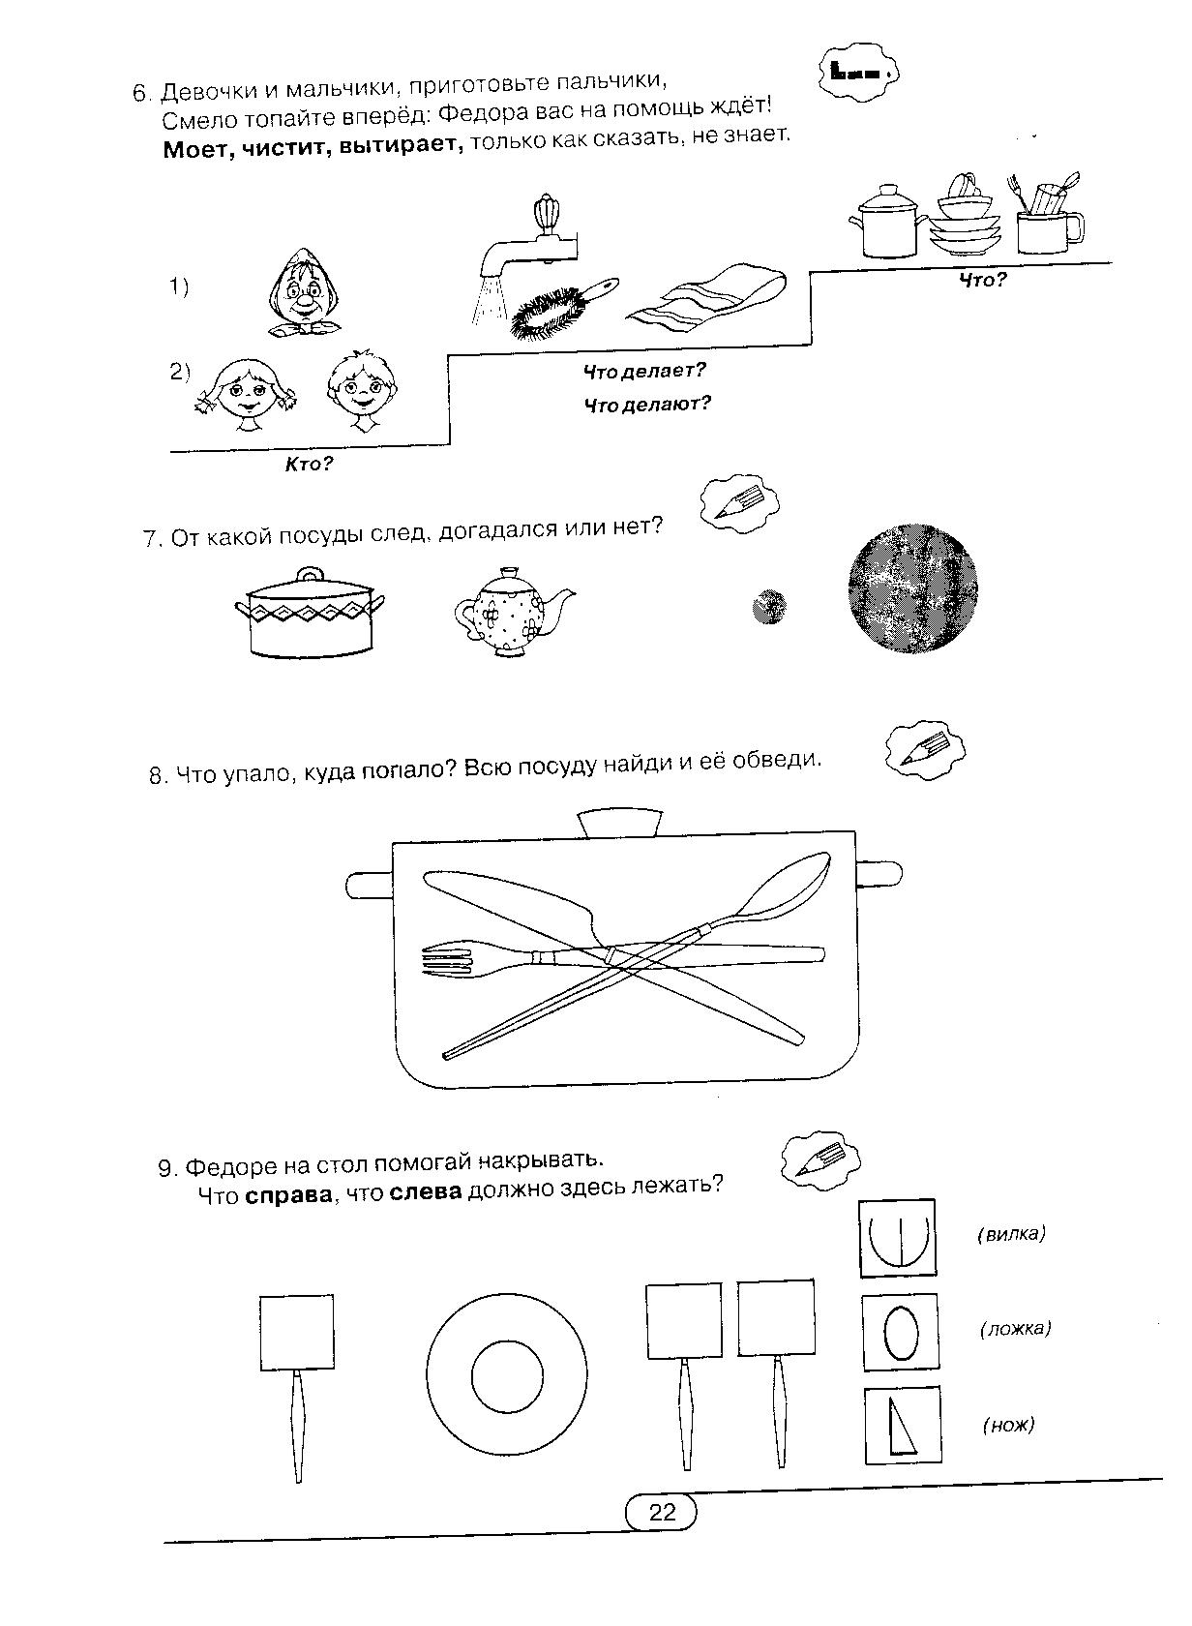

Slide 8
Развитие связной речи

Slide 9
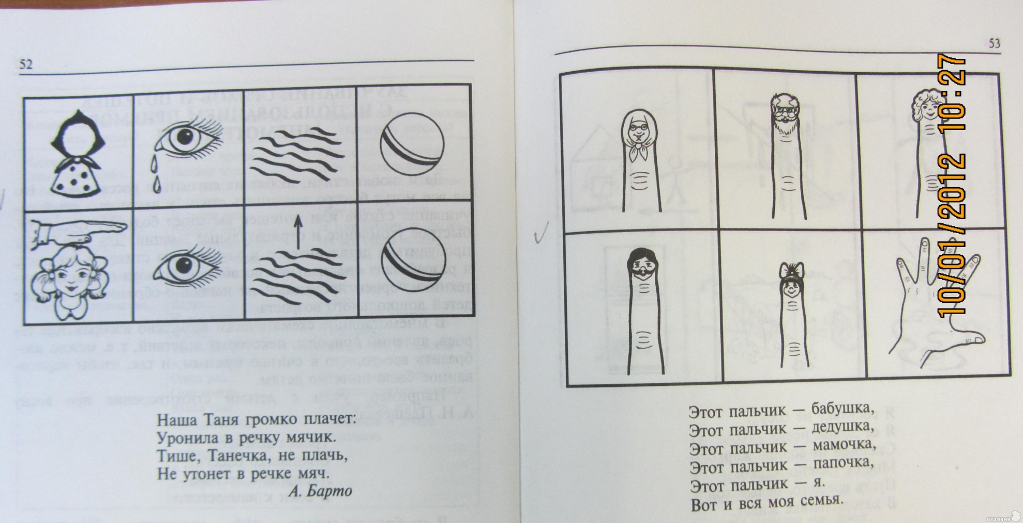
Разучивание стихотворных текстов.
Наша Таня громко плачет
Уронила в речку мячик.
Тише, Танечка, не плачь!
Не утонет в речке мяч.
А. Барто

Slide 10

Разучивание пословиц и поговорок
За двумя зайцами погонишься –
ни одного не поймаешь.

Slide 11
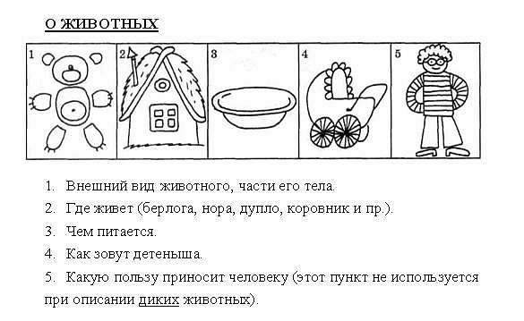
Составление описательных рассказов по схемам

Slide 12
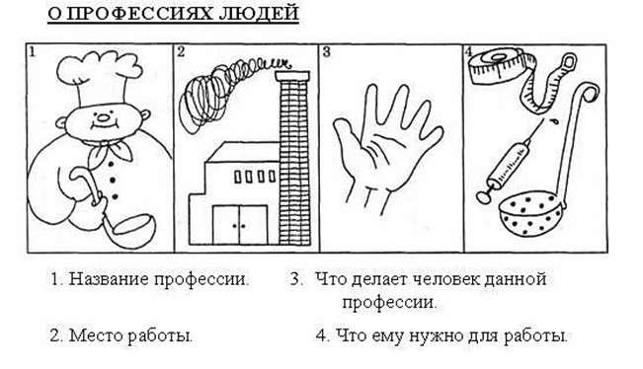
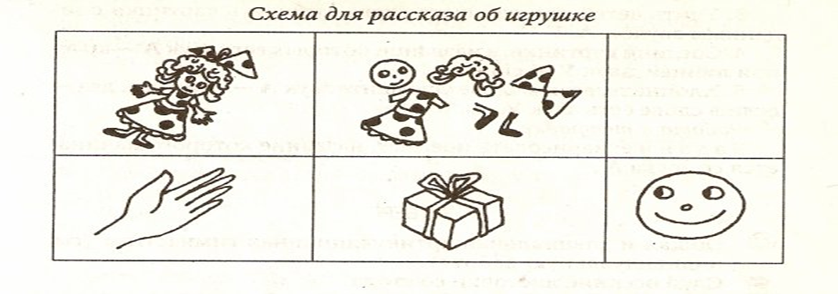

Slide 13
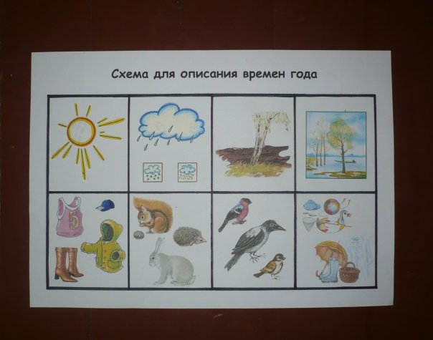
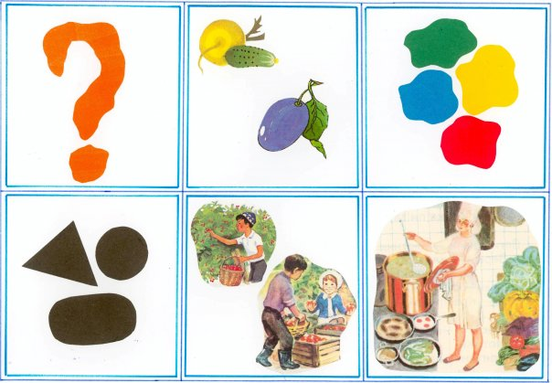
Схема для рассказа о фруктах / овощах

Slide 14
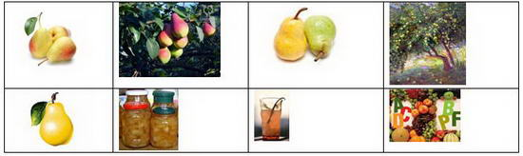
Пересказ с помощью мнемотаблиц
Груши- это фрукты. Они растут на деревьях, которые называются груша. Они бывают зелеными и желтыми. Растут в саду. Моя груша жёлтая, большая, сладкая и сочная. Из груши можно варить компот и варенье. Груши очень полезные. В них много витаминов.

Slide 15
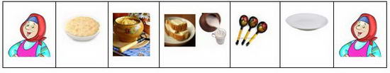
Логоритмические и пальчиковые игры
Как у бабушки Наташи (взяться за концы воображаемого платочка)
Ели вкусную мы кашу (сделать из рук «тарелку» и показывать ее всем стоящим справа и слева)
Каша пшенная с дымком
Каша пшенная с дымком
С хлебом
С маслом
С молоком (соединить запястья, кончики пальцев рук и поднятые вверх большие пальцы рук — «кружка»).
Взяли мы большие ложки (сжать кулаки, большие пальцы подняты вверх, развести в стороны — две «ложки»),
Съели все до самой крошки (попеременно то правой, то левой «ложкой» есть «кашу», поднося «ложки» ко рту)!
Вот какая каша (снова сделать «тарелку» и показывать ее всем стоящим справа и слева)
У бабушки Наташи (снова взяться за концы воображаемого платочка,!
(Слова народные)

Slide 16
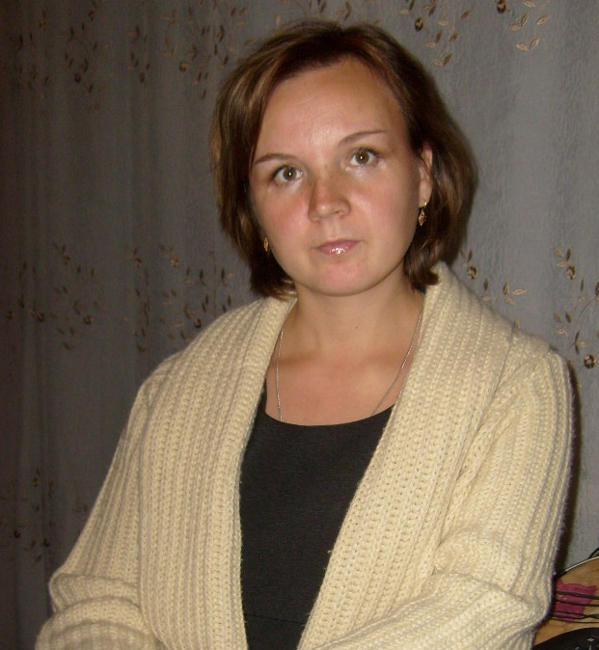
Спасибо за внимание!
Учитель-логопед ОГКОУ Ивановского специального (коррекционного) детского дома «Солнышко» Губина О.Н

